Slide 1

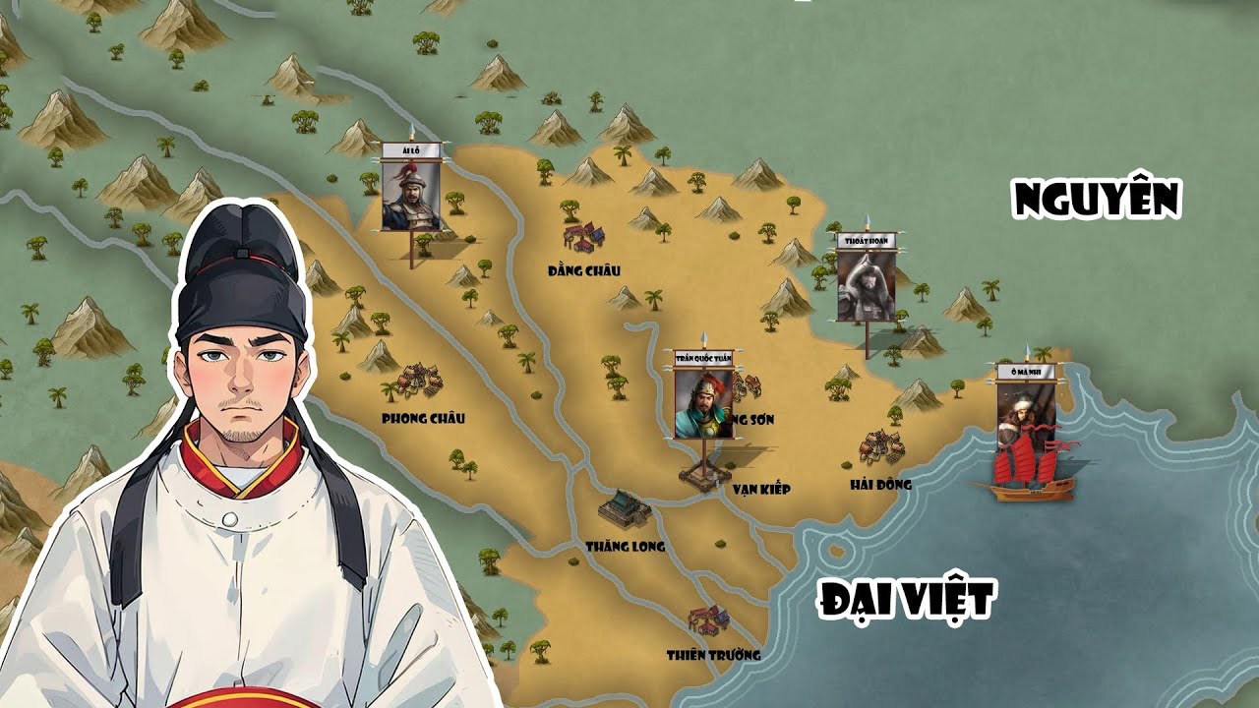


UBND QUẬN DƯƠNG KINH
TRƯỜNG TIỂU HỌC ANH DŨNG
(Tiết 4)

Slide 2

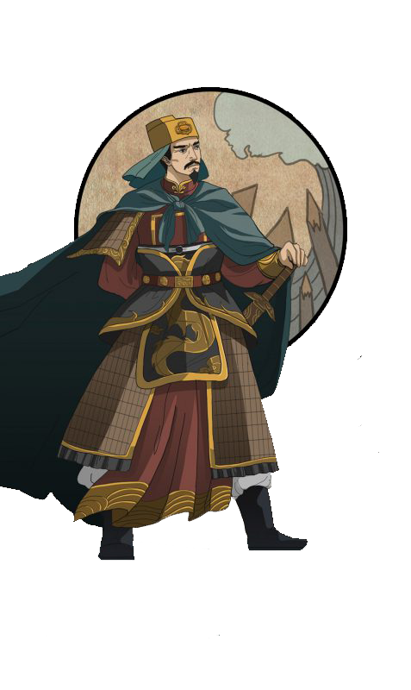


Slide 3
(Tiết 4)

Slide 4
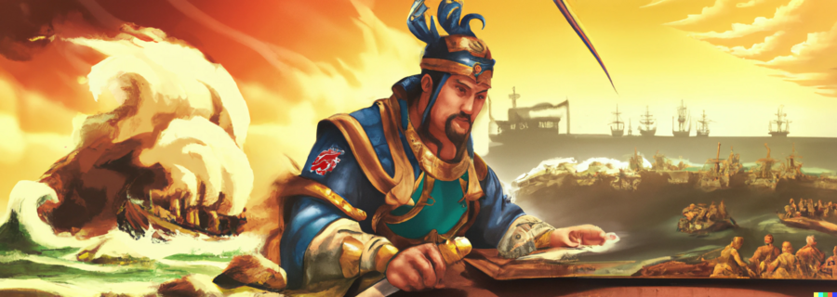
2. Cuộc kháng chiến chống quân xâm lược Mông - Nguyên

Slide 5

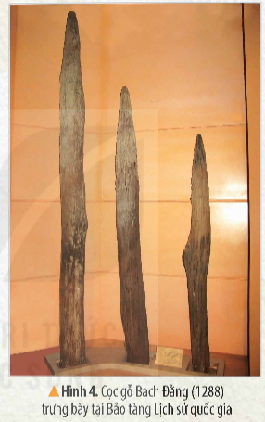
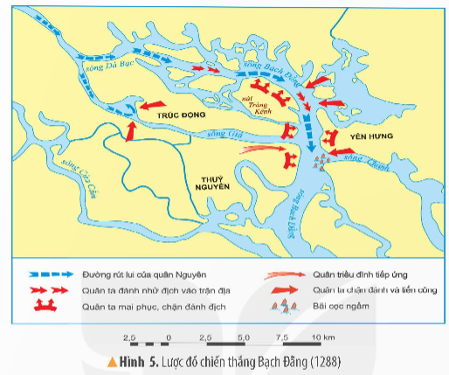
Đọc thông tin và quan sát các hình 4, 5, em hãy:
- Kể tóm tắt về chiến thắng Bạch Đằng năm 1288.

Slide 6
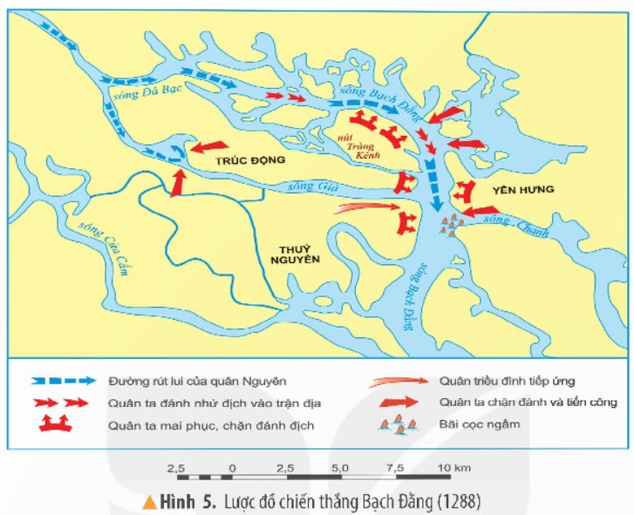

Slide 7

1. Đánh thắng quân xâm lược Nam Hán của Ngô
Quyền vào năm 938.
2. Đánh thắng quân Tống xâm lược của Hoàng đế Lê Đại Hành vào năm 981.
3. Trận thủy chiến sông Bạch Đằng do Hưng Đạo Vương Trần Quốc Tuấn lãnh đạo vào năm 1288 đánh tan quân Mông Nguyên.

Slide 8



Slide 9





Slide 10





Question BGM
Câu hỏi :
Q Select
$1,000,000
Q Right
$500,000
$250,000
CLOSE
Q Wrong
$100,000
$50,000
00
$25,000
START
TIMER
$16,000
$8,000
IS THAT YOUR FINAL ANSWER?
END
$4,000
$200
$2,000
YES
NO
$1,000
$500
A
B
$300
1
2
$100
C
D
CORRECT ANSWER
END
CONTINUE
Bắt đầu

Slide 11
Question BGM
Câu hỏi 1:
Quân dân nhà Trần đã mấy lần đánh bại quân Nguyên – Mông?
Q Select
$1,000,000
Q Right
$500,000
$250,000
CLOSE
Q Wrong
$100,000
$50,000
00
$25,000
START
TIMER
$16,000
$8,000
IS THAT YOUR FINAL ANSWER?
END
$4,000
$200
$2,000
YES
NO
$1,000
1 lần
3 lần
$500
A
B
$300
1
2
$100
2 lần
4 lần
C
D
CORRECT ANSWER
END
CONTINUE
Bắt đầu

Slide 12
Question BGM
Câu hỏi 2:
Trận thuỷ chiến trên sông Bạch Đằng năm 1288
do ai chỉ huy?
Q Select
$1,000,000
Q Right
$500,000
$250,000
CLOSE
Q Wrong
$100,000
$50,000
00
$25,000
START
TIMER
$16,000
$8,000
IS THAT YOUR FINAL ANSWER?
END
$4,000
$200
$2,000
YES
NO
$1,000
Trần Thủ Độ
Trần Quốc Toản
$500
A
B
$300
1
2
$100
Trần Quốc Tuấn
Trần Quang Khải
C
D
CORRECT ANSWER
END
CONTINUE
Bắt đầu

Slide 13
Question BGM
Câu hỏi 3:
Trận thuỷ chiến trên sông Bạch Đằng năm 1288,
quân Trần đã bắt sống tướng giặc nào?
Q Select
$1,000,000
Q Right
$500,000
$250,000
CLOSE
Q Wrong
$100,000
$50,000
00
$25,000
START
TIMER
$16,000
$8,000
IS THAT YOUR FINAL ANSWER?
END
$4,000
$200
$2,000
YES
NO
$1,000
Ô Đông
Triệu Đà
$500
A
B
$300
1
2
Mã Lương
$100
Ô Mã Nhi
C
D
CORRECT ANSWER
END
CONTINUE
Bắt đầu

Slide 14



Slide 15




Quân dân nhà Trần mấy lần đánh bại quân Nguyên – Mông?
1 lần
2 lần
3 lần
4 lần

Slide 16
Trận thuỷ chiến trên sông Bạch Đằng năm 1288, quân Trần đã bắt sống tướng giặc nào?
Ô Đồng
Đờ Cát - Xtơ Ri
Mã Lương
Ô Mã Nhi

Slide 17
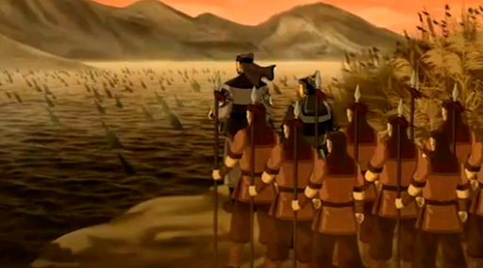
Được tin quân Nguyên kéo về cửa sông Bạch Đằng để đón đoàn thuyền lương, Hưng Đạo Đại Vương đã cho đóng cọc gỗ xuống sông Bạch Đằng.

Slide 18

Ngày 9-4-1288, đoàn thuyền của quân Nguyên đến sông Bạch Đằng. Nhân lúc nước triều lên, Hưng Đạo Đại Vương cho quân ra khiêu chiến rồi giả vờ thua chạy. Quân Nguyên dẫn binh thuyền đuổi theo. Nước triều xuống, thuyền giặc sa vào bãi cọc. Phục binh của quân nhà Trần đổ ra đánh cùng với quân tiếp ứng. Quân Nguyên bị tiêu diệt.

Slide 19
+ Trận Bạch Đằng năm 1288: Dù chiếm được thành Thăng Long nhưng quân giặc buộc phải rút lui theo đường bộ và thủy về nước. Quân ta mai phục trận địa trên sông Bạch Đằng đánh chặn. Tướng Ô Mã Nhi bị bắt sống, quân Nguyên chết nhiều không kể xiết.
+ Sự sáng tạo của mưu lược của quân dân ta: bố trí trận địa bãi cọc ở sông Bạch Đằng, lợi dụng địa hình, địa vật hiểm yếu, kết hợp quy luật lên xuống của thủy triều để tiêu diệt giặc.
+ Ý nghĩa của chiến thắng Bạch Đằng:
Kết thúc hoàn toàn cuộc kháng chiến chống quân Mông – Nguyên của quân dân Đại Việt.
Chứng tỏ tài năng quân sự xuất sắc của Trần Quốc Tuấn.

